Slide 1
ЭКОКОЛОБОК «Наши любимцы»
Презентацию подготовили воспитатели: Меньшикова И.М.
Дягилева Л.Н.
МАДОУ № 59
г. КУШВА 2014г.

Slide 2
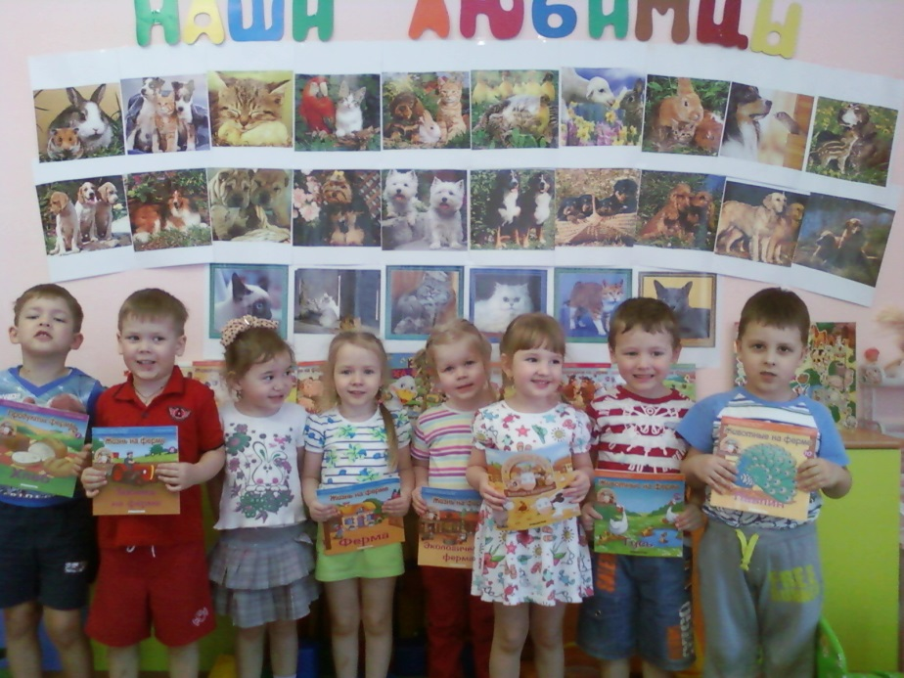
Название команды: «Юные любители домашних животных» Наш девиз: «Домашних животных я очень люблю Кормлю, берегу и ласкаю. Собаку и кошку, козу и свинью Друзьями своими считаю»

Slide 4
Цель:
Обогащать и углублять представления детей о домашних животных, способе ухода и общения с ними.
Задачи:
1.Расширять знания и представления детей об особенностях внешнего вида, о жизненных проявлениях, повадках и условиях содержания домашних животных.
2.Формировать у детей реалистические представления о природе, вызвать интерес у детей к окружающему миру.
3. Обогащать словарный запас, развивать связную речь детей.
4.Активизировать внимание и память детей, развивать логическое мышление: учить сравнивать, анализировать, устанавливать причинно – следственные связи, делать обобщения.

Slide 5
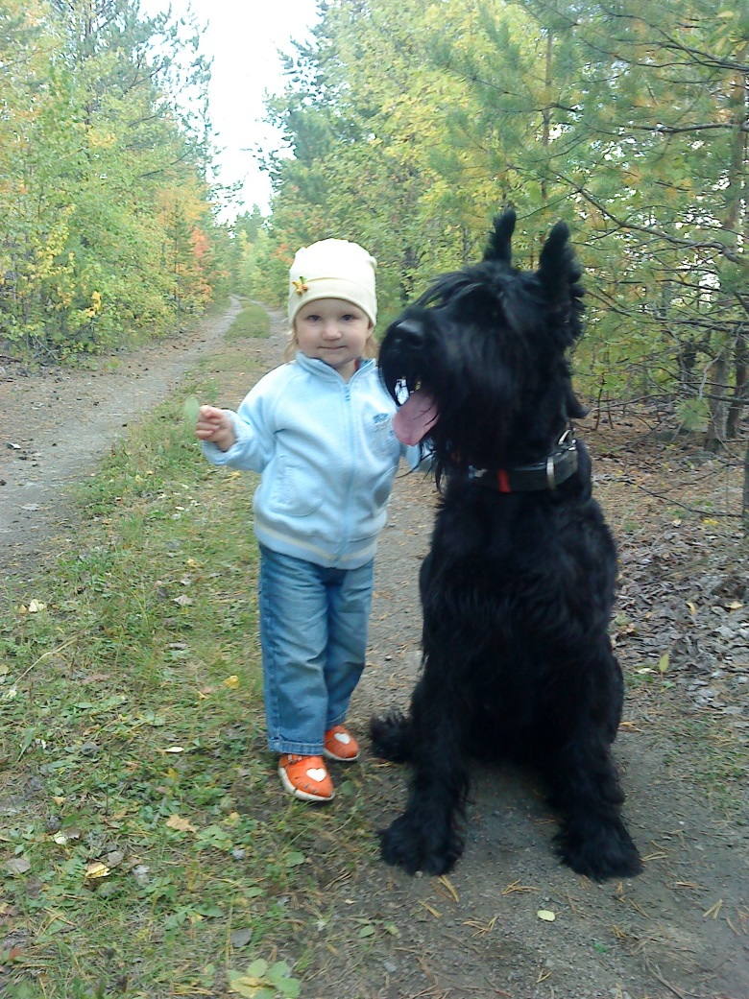
Домашние любимцы
Гера – шнауцер большой
Лучший друг, наверное, мой
Через лес меня везет,
На санях быстрей коня.
Гера – добрая собака
Не драчун, не забияка,
Она лает всем в ответ,
Говорит она: «ПРИВЕТ!»

Slide 6
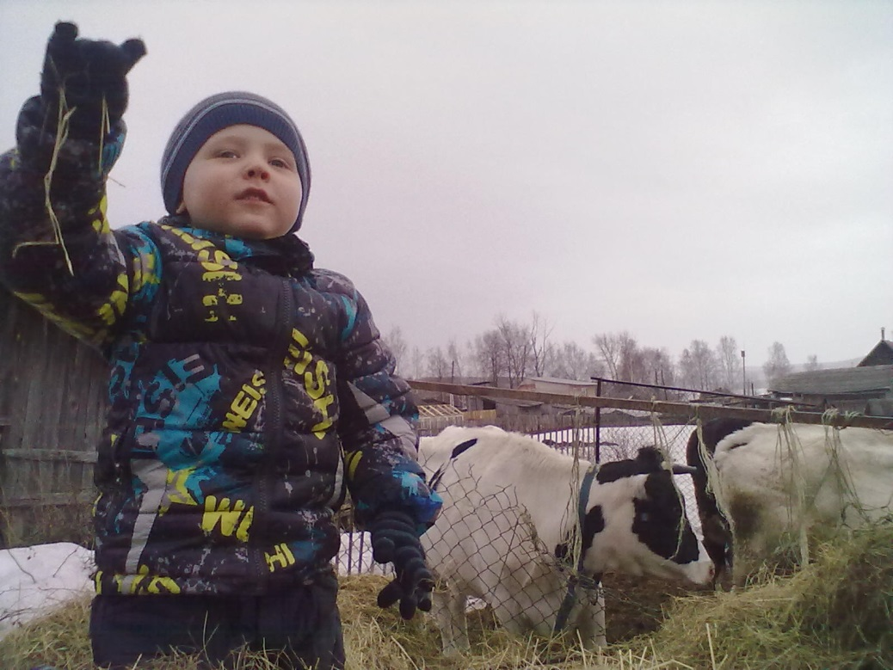
Женя на ферме у бабушки
У моей бабушки Гали три коровы их зовут Марта, Белянка и Чернушка. Я люблю наблюдать за ними, пасу их в пасеве и помогаю кормить их. Они меня благодарят вкусным молоком поят!

Slide 7
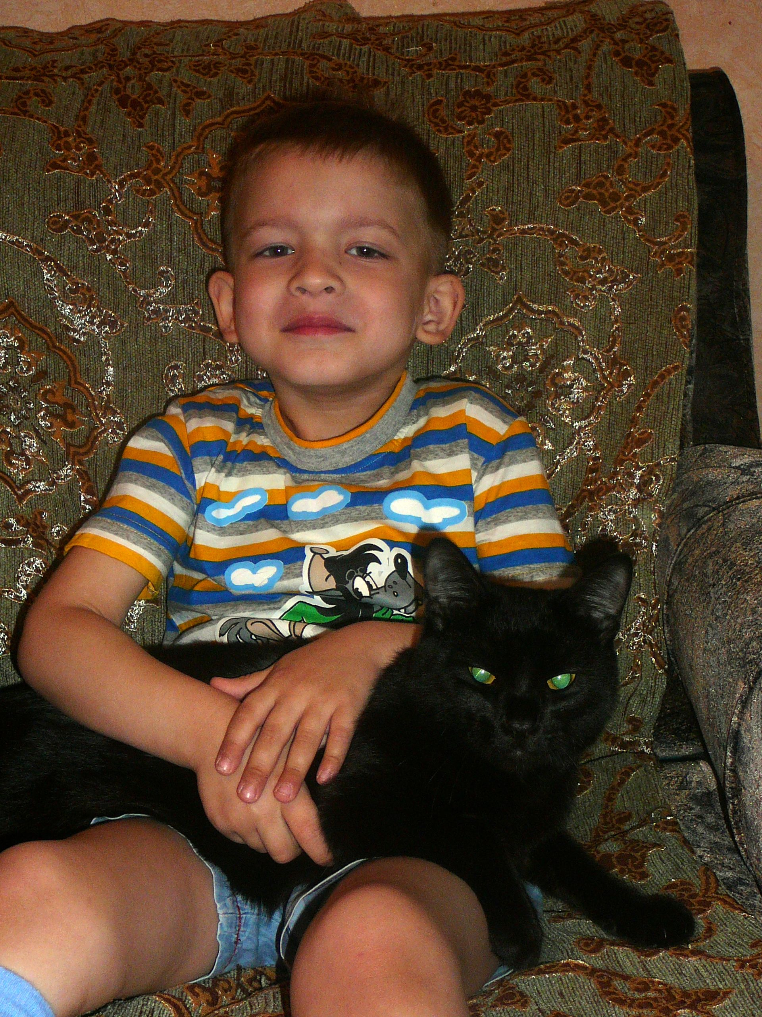
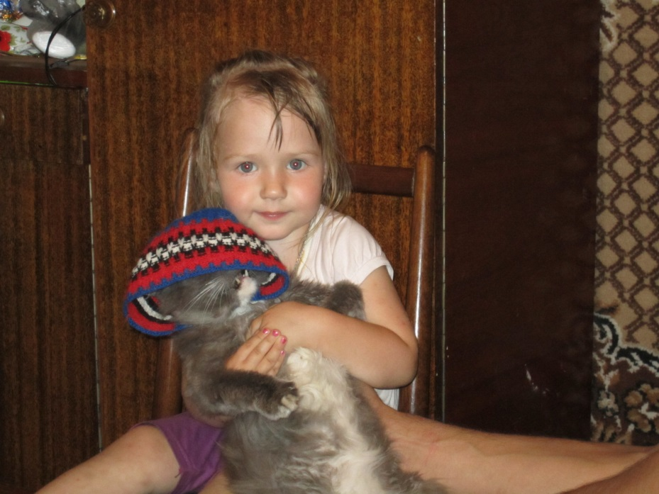
Усатые - полосатые
У моей бабушки живет кот, его зовут Фунтик. Он большой, пушистый, любит поиграть, есть рыбу и пить молоко. Я люблю наряжать Фунтика в кукольную одежду и иногда он меня царапает.

Slide 8
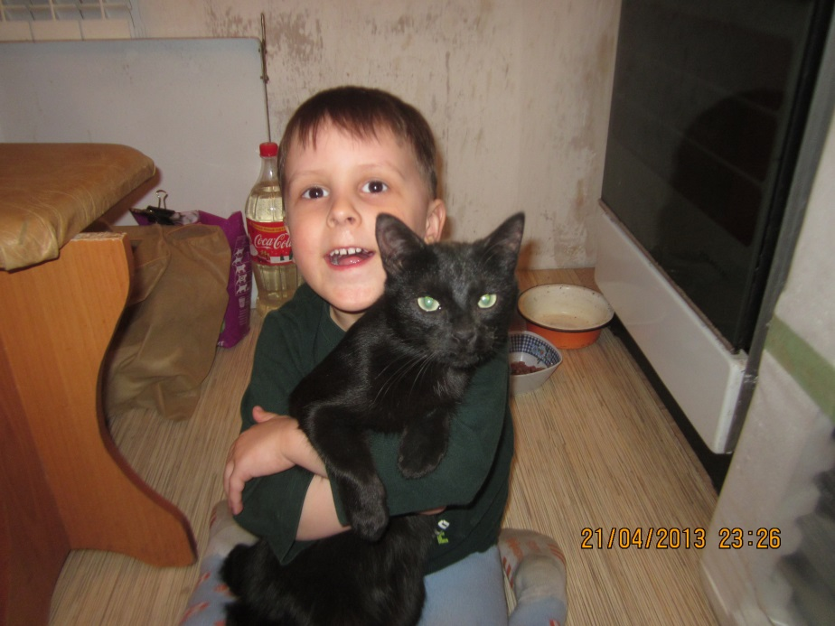
Домашние любимцы Марка
У меня дома живет собака пудель Роня . Она любит играть . А еще у нас живет три кошки: Багира, Рыся, Тайсон. Тайсона мы принесли маленьким котенком, сейчас он большой, красивый кот. А Багиру и Рысю мы нашли на улице, пожалели их и с тех пор они живут с нами.

Slide 9
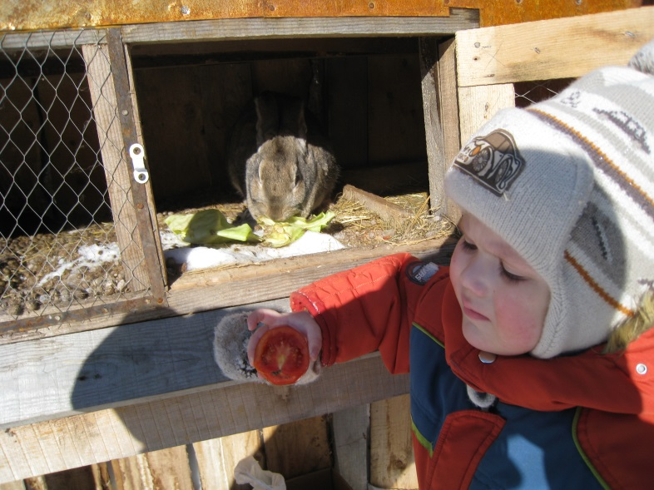
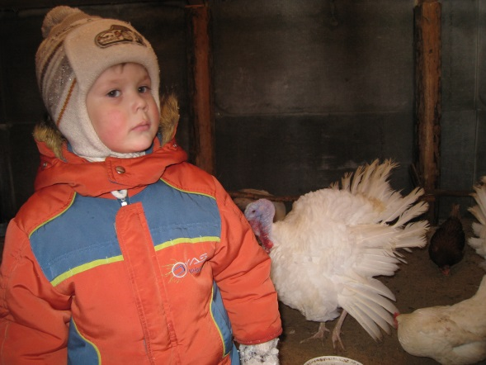
Мои друзья
У нас в деревне живет очень много разных животных: пес Грей, который сторожит дом и любит катать меня на санках, кот Жорик, который ловит мышей; есть у нас и курочки и петушок, индюк и индюшка. А еще у нас живут кролики они мягкие и пушистые. Очень любят морковку, капусту и сахарок. Я очень их люблю!

Slide 10
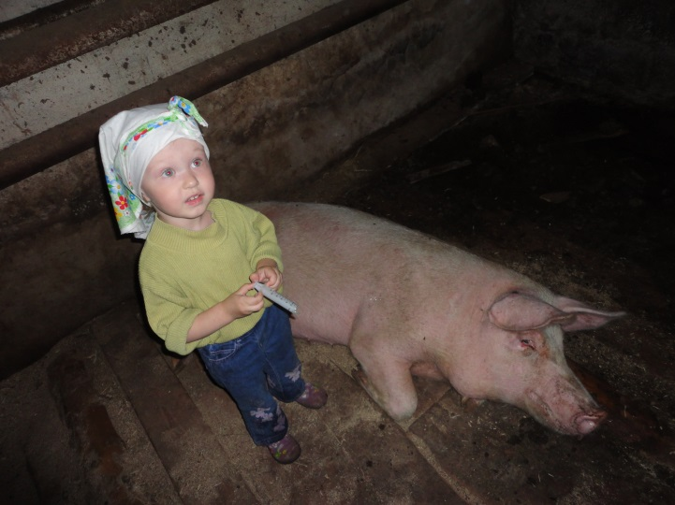
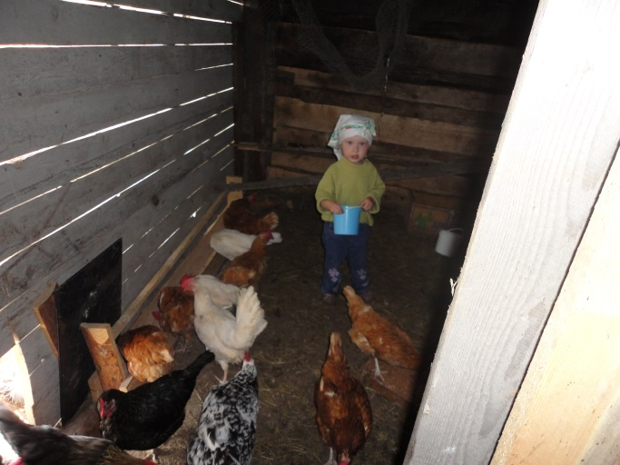
Сонино подворье.
Я очень люблю бывать на ферме у бабушки. Там живет много разных животных коровы, козы, лошади, поросята, куры, гуси, кролики, утки. Я помогаю ухаживать за животными, кормить их. Летом мы катаемся на лошадке, она добрая, ездит потихоньку

Slide 11
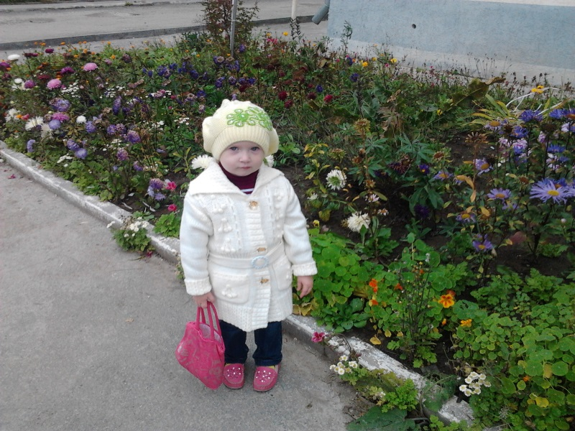
У Милены в деревне
Я приезжаю в гости к бабушке в деревню. У бабушки есть коза Нюся и козленок Петя. Утром бабуля угощает меня теплым, парным молочком с сахаром и булочкой с маком. Я помогаю бабушке чесать Нюську гребешком, поить ее водичкой и кормить вкусной травкой.

Slide 12
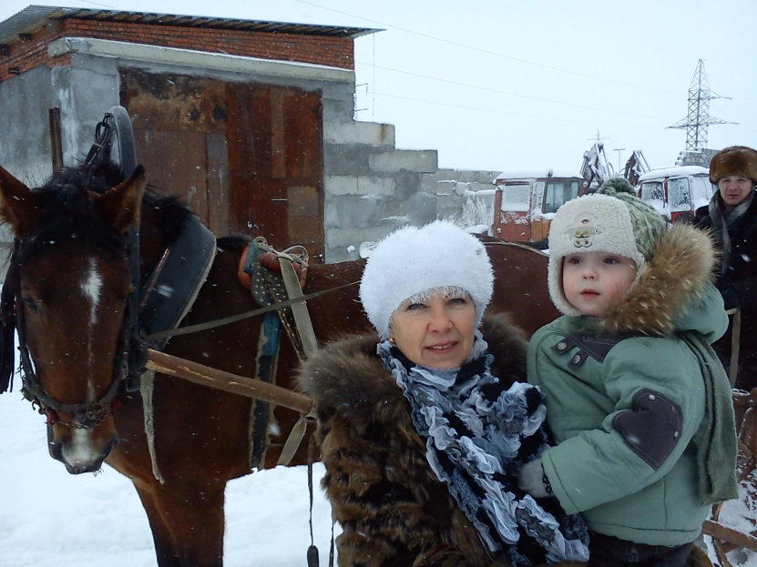
На ферме у бабушки Захарика
У моей бабушки Любы есть большая ферма. Там много животных, но больше всех я люблю лошадку Ласточку. По праздникам лошадка работает катает детей и взрослых. Она очень умная и добрая. Когда я вырасту , я тоже буду катать всех людей на своей лошадке.

Slide 13
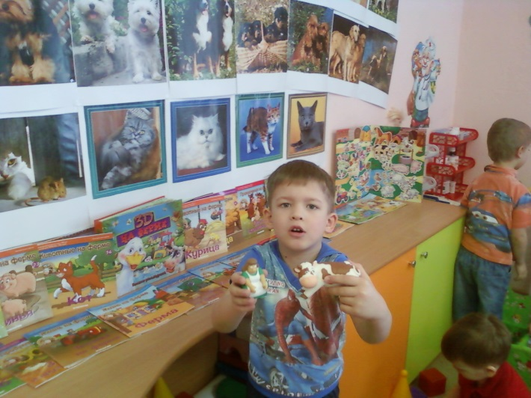
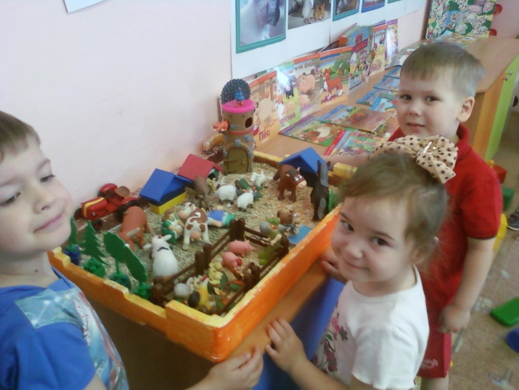
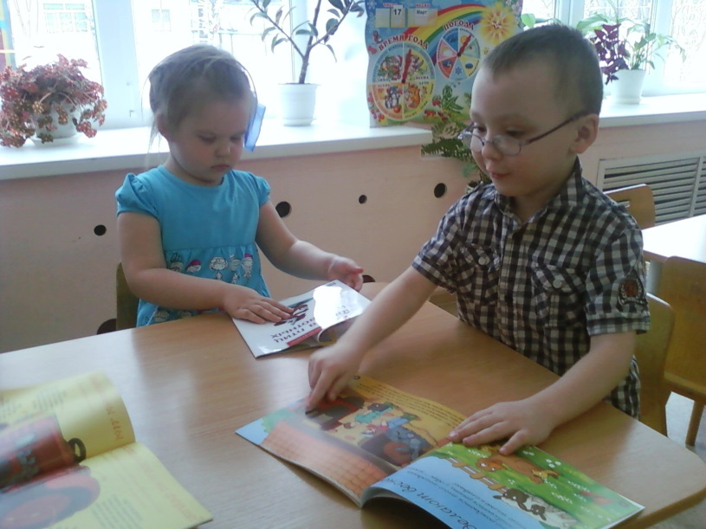
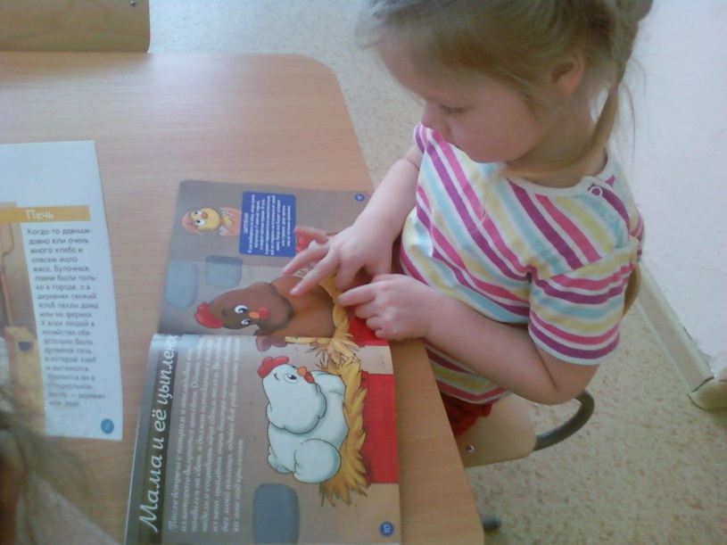
Спасибо за внимание.

